Slide 1
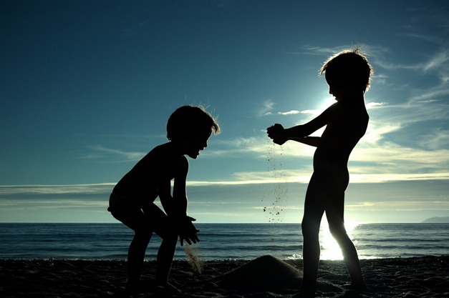
Automático
Pasatiempo
( Cuando éramos niños )
RaúlTM
1964

Slide 2
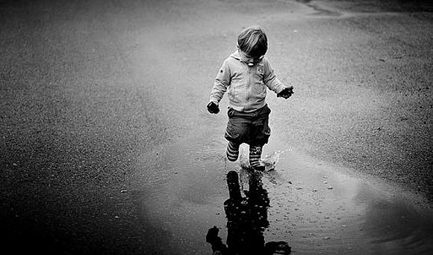
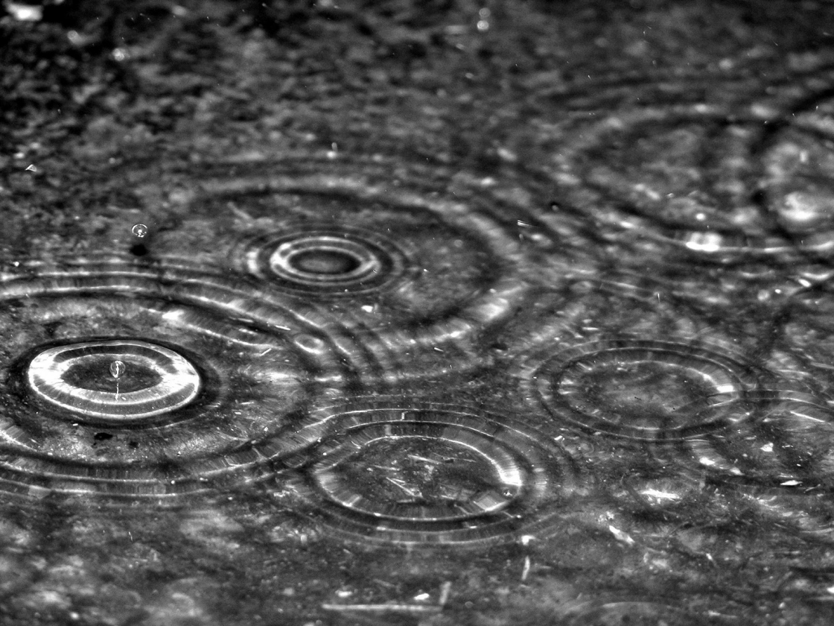
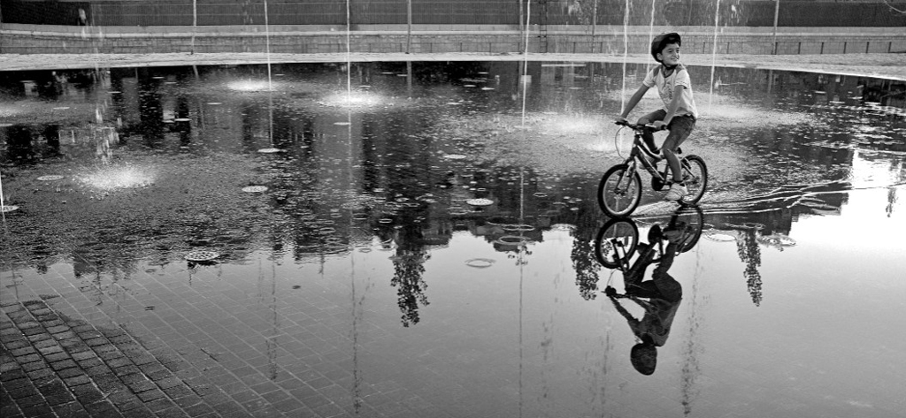
Cuando éramos niños
los viejos tenían como treinta,
un charco era un océano,
y la muerte, lisa y llanamente,
no existía.
RaúlTM

Slide 3
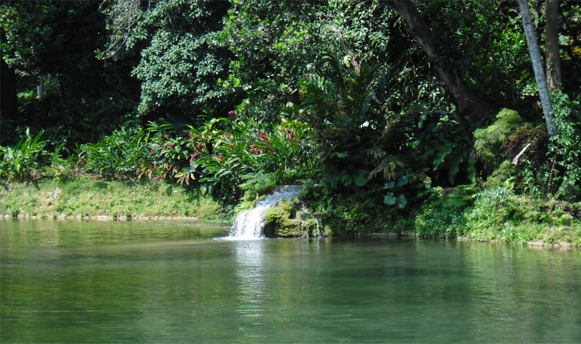
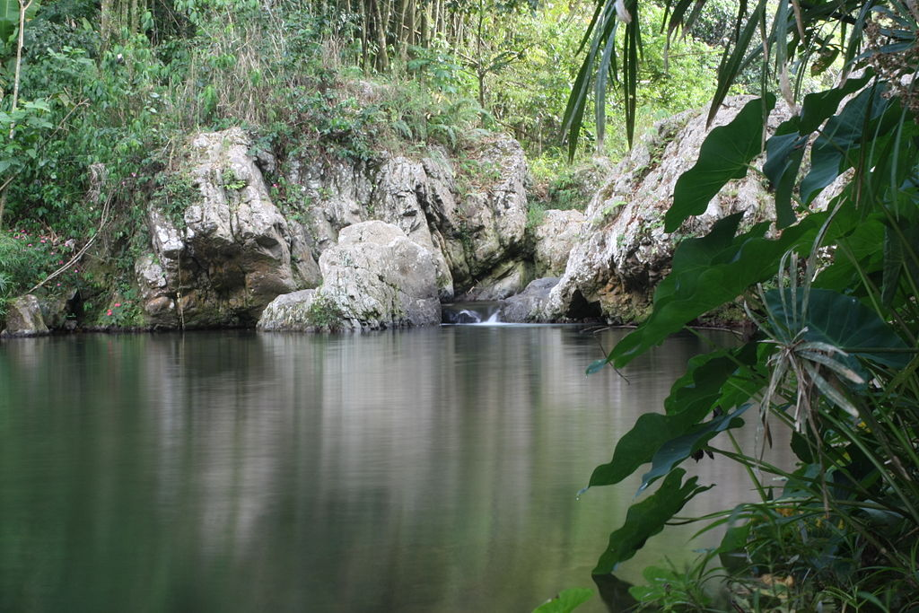
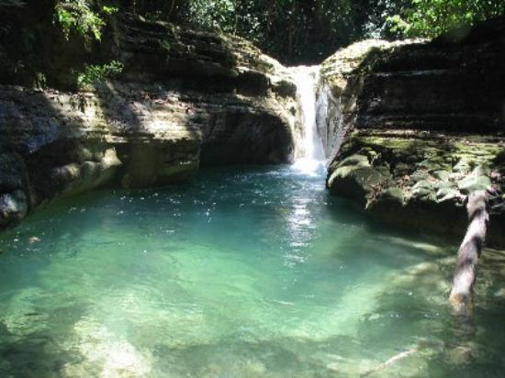
Luego cuando muchachos
los viejos eran gente de cuarenta,
un estanque era océano,
la muerte solamente
una palabra.
RaúlTM

Slide 4
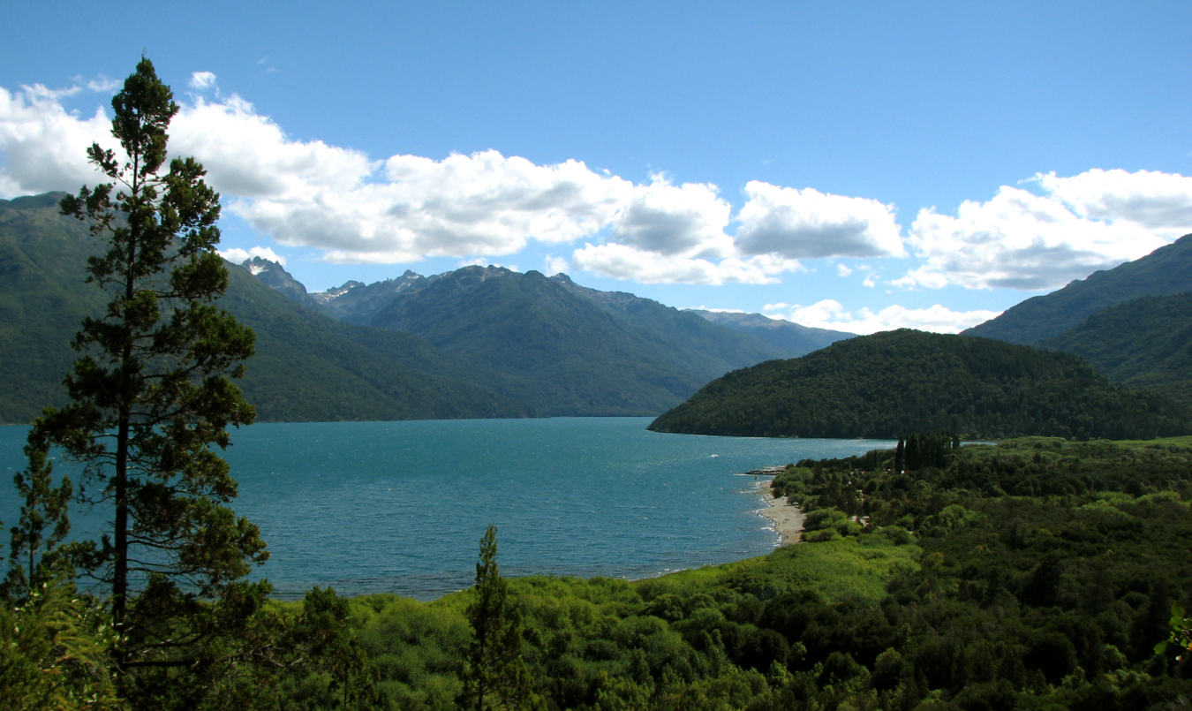
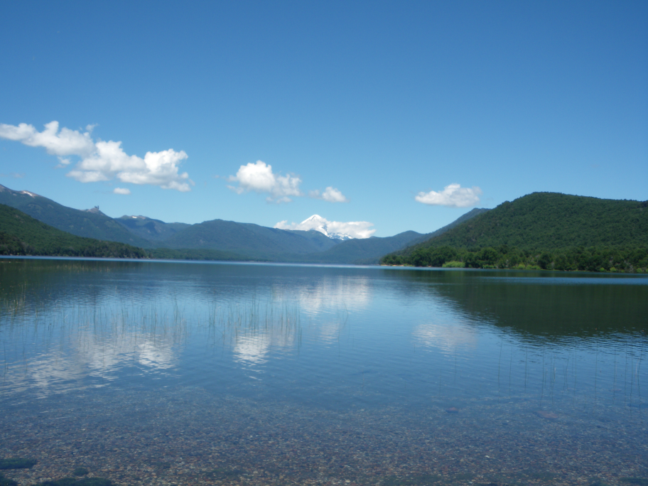
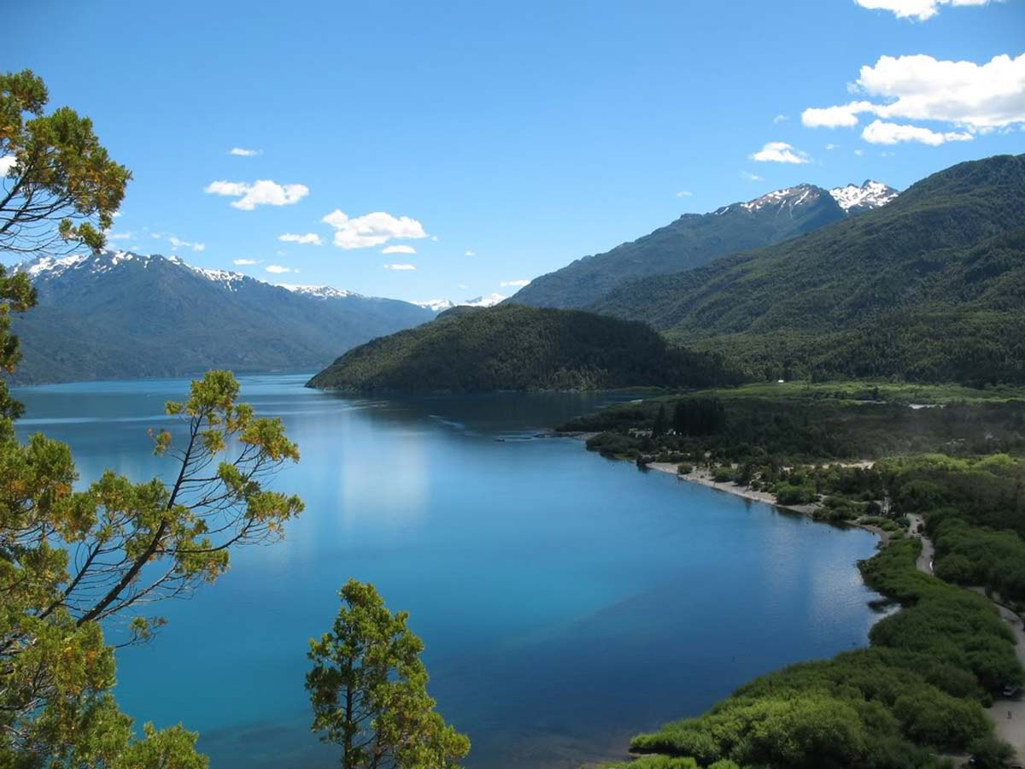
Ya cuando nos casamos
los ancianos estaban en cincuenta,
un lago era un océano,
la muerte era la muerte
de los otros.
RaúlTM

Slide 5
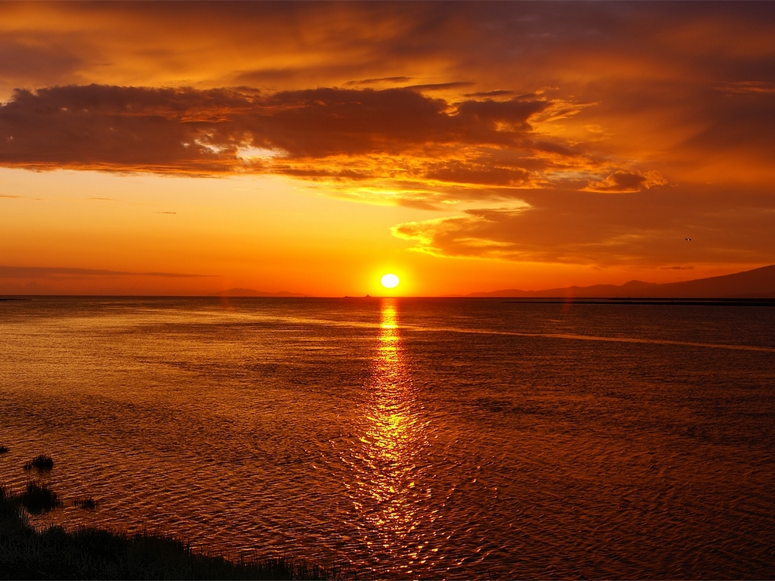
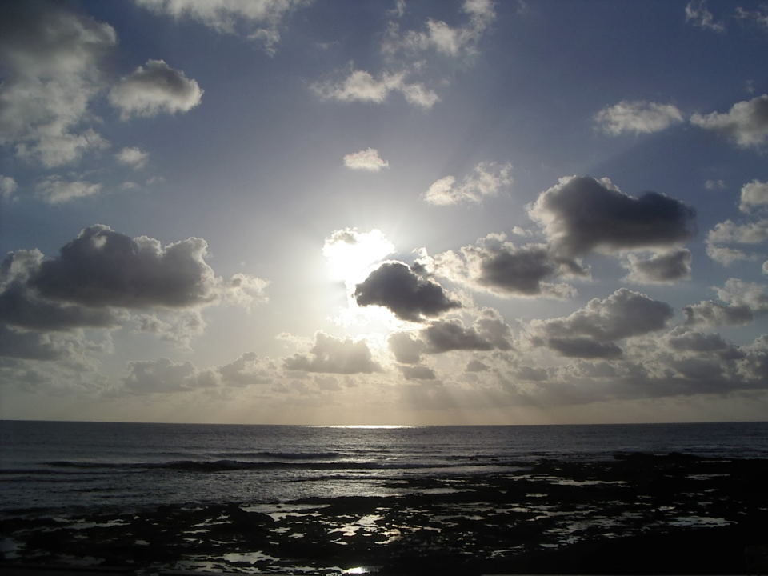
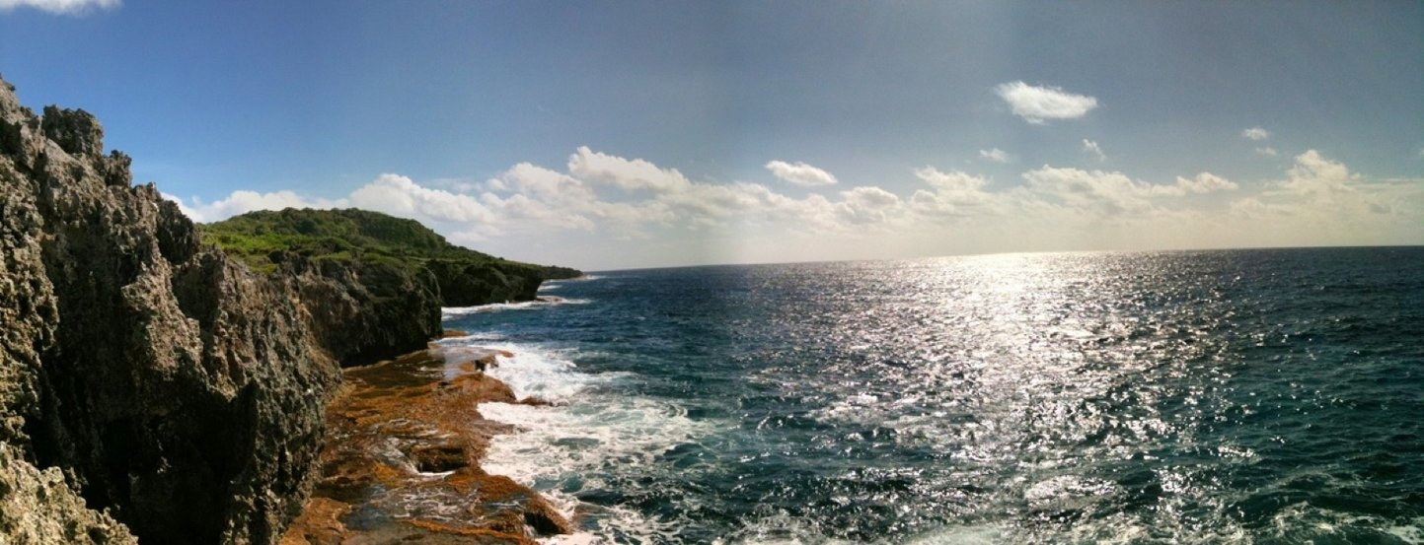
Ahora veteranos
ya le dimos alcance a la verdad,
el océano es por fin el océano,
pero la muerte …, empieza a ser
la nuestra.
RaúlTM

Slide 6
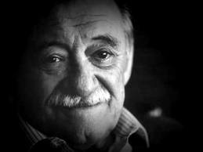

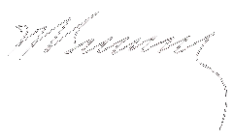
Mario
14 de septiembre de 1920
17 de mayo de 2009
Uruguay
Benedetti
Mario Orlando Hardy Hamlet Brenno Benedetti Farrugia
Música: “Fly with me” Ernesto Cortazar
Imágenes: de Internet

Slide 7
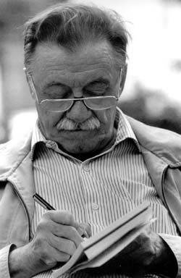
“La infancia es un privilegio de la vejez.
No sé porqué la recuerdo actualmente con más claridad que nunca.”
RaúlTM

Slide 8
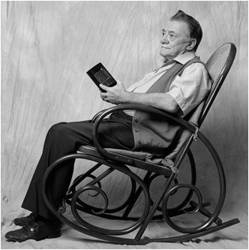
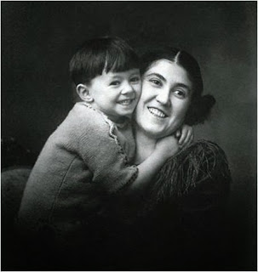
“Cuando sólo era un niño estupefacto viví allá en Colón en un casi tugurio de latas. Fue una época mas bien miserable. Pero nunca después me sentí tan a salvo, tan al abrigo como cuando empezaba a dormirme bajo la colcha de retazos y la lluvia poderosa cantaba sobre el techo de zinc.”
RaúlTM

Slide 9
Fin

Slide 10
Fragmentos de la entrevista a Mario Benedetti publicada en La Vanguardia el 18 de octubre 1999
-Usted creció en una chabola con el tejado de zinc.
-Sí, mucha pobreza. Mi padre, que era químico farmacéutico, compró una farmacia a unos amigos que lo estafaron.
-¿Fue desgraciado?
-Los niños se acomodan a todo. No podía ir a la escuela y aprendí a leer solo. Cuando pude ir, a los 9 años, mi padre me llevó a un colegio alemán. Le fascinaba su rigor científico, pero me vio saludar con el brazo en alto y me sacó rápido.
-¿Y su madre cómo era?
-Un ama de casa sin estudios, espontánea y llena de energía. Cuando tuvimos problemas económicos hizo ropa para niños y cuando se acabaron hizo muñecos de trapo que regalaba a los pobres. Era muy diferente de mi padre, un universitario, instruido y contenido. Tal vez por eso no se llevaban bien.
Clic

Slide 11
-¿Eso le marcó?
-Fue uno de los problemas de mi infancia, las peleas. Pero yo tenía una relación muy afectuosa con uno y con otro.
-¿Y cuál es su palabra preferida?
-Probablemente amor, porque es mi sentimiento preferido.
-¿Y qué es el amor?
-La cumbre de las relaciones humanas.
-Nos pasamos la vida traicionándolo.
-Lo desvirtuamos, lo negamos, lo corrompemos. A menudo conspiramos contra nosotros mismos y contra la cuota de felicidad a la que tenemos derecho. Pero nunca hay que achacar la culpa a los demás, somos nosotros los culpables de ese deterioro del amor y por lo tanto de la felicidad.

Slide 12
. -¿Felicidad?
-En mi novela "La tregua" uno de los personajes dice: "La gente pone la felicidad tan alto, tan alto, que la hace inalcanzable". Hay que intentar ser modesto con la felicidad
-¿Qué le ha hecho feliz?
-Por ejemplo mi relación de pareja, 53 años casado con la misma mujer.
-¿Suerte?
-Comprensión. Hay que ponerse en el pellejo del otro para tratar de ver hacia dónde quiere ir y si uno le puede acompañar.
-¿Estaban de acuerdo en todo?
-Mi mujer nunca compartió mis ideas políticas, pero me ha acompañado en todos los problemas graves: amenazas de muerte, exilios... No era solidaridad política sino humana. Y yo eso lo valoro mucho... Mucho.

Slide 13
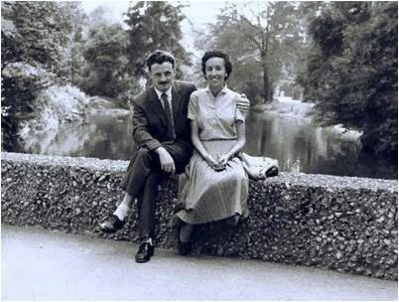
En el 30 Aniversario de la boda de Mario Benedetti y Luz López Alegre.
Escribe 'Bodas de Perlas' (27 de marzo 1976) en el que cuenta toda la historia de su amor:
http://con-eficacia-comunica.blogspot.com.ar/2013/11/mario-benedetti-infancia-y-amor.html

Slide 14
Después de todo qué complicado es el amor breve,
y en cambio qué sencillo el largo amor,
digamos que éste no precisa barricadas
contra el tiempo ni contra el destiempo,
ni se enreda en fervores a plazo fijo.
El amor breve, aún en aquellos tramos
en que ignora su proverbial urgencia,
siempre guarda o esconde o disimula
semi-adioses que anuncian la invasión del olvido,
en cambio el largo amor no tiene cismas
ni soluciones de continuidad,
más bien continuidad de soluciones.
Esto viene ligado a una historia la nuestra,
quiero decir de mi mujer y mía,
historia que hizo escala en treinta marzos,
que a esta altura son como treinta puentes,
como treinta provincias de la misma memoria,
porque cada época de un largo amor,
cada capítulo de una consecuente pareja,
es una región con sus propios árboles y ecos,
sus propios descampados sus tibias contraseñas.
He aquí que mi mujer y yo somos lo que se llama
una pareja corriente, y por tanto despareja,
treinta años incluidos los ocho bisiestos
de vida en común, y en extraordinario
alguien me informa que son “Bodas de perlas”,
y acaso lo sean ya que perla es secreto,
y es brillo, llanto, fiesta, hondura,
y otras alegorías que aquí vienen de perlas.
Cuando la conocí,
tenía apenas doce años y negras trenzas,
y un perro atorrante
que a todos nos servía de felpudo,
yo tenía catorce y ni siquiera perro,
calculé mentalmente futuro y arrecifes,
y supe que me estaba destinada,
mejor dicho que yo era el destinado,
todavía no se cuál es la diferencia.
Así y todo tardé seis años en decírselo
y ella un minuto y medio en aceptarlo.

Slide 15
Para colmo comí abundantísima lechuga,
que nadie había desinfectado con carrel,
en resumidas cuentas contraje el tifus,
no exactamente el exantemático
pero igual de alarmante y podrido,
me daban agua de apio y jugo de sandía,
yo por las dudas me dejé la barba
e impresionaba mucho a las visitas.
Una tarde ella vino hasta mi casa
y tuvo un proceder no tradicional,
casi diría prohibido y antihigiénico,
que a mi me pareció conmovedor;
besó mis labios tíficos y cuarteados,
conquistándome entonces para siempre
ya que hasta ese momento no creía
que ella fuese tierna inconsciente y osada.
De modo que no bien logré recuperar
los catorce kilos perdidos en la fiebre,
me afeité la barba que no era de apóstol
sino de bichicome o de ciruja,
me dediqué a ahorrar y junté dos mil mangos
cuando el dólar estaba me parece a uno ochenta.
Además decidimos nuestras vocaciones,
quiero decir vocaciones rentables
ella se hizo aduanera y yo taquígrafo.
Ibamos a casarnos por la iglesia,
y no tanto por dios padre y mayúsculo
como por el minúsculo Jesús entre ladrones
con quien siempre me sentí solidario,
pero el cura además de católico apostólico,
era también romano y algo tronco,
de ahí que exigiera no sé qué boleta
de bautismo o tal vez de nacimiento.
Si de algo estoy seguro es que he nacido,
por lo tanto nos mudamos a otra iglesia
donde un simpático pastor luterano,
que no jodía con los documentos,
sucintamente nos casó y nosotros
dijimos sí como dándonos ánimo,
y en la foto salimos espantosos.

Slide 16
Nuestra luna y su miel se llevaron a cabo
con una praxis semejante a la de hoy,
ya que la humanidad ha innovado poco
en este punto realmente cardinal.
Nosotros dos nos fuimos a colonia suiza,
ajenos al destino que se incubaba,
ella con un chaleco verde que siempre me gustó
y yo con tres camisas blancas.
En fin después hubo que trabajar
y trabajamos treinta años,
al principio éramos jóvenes pero no lo sabíamos,
cuando nos dimos cuenta ya no éramos jóvenes.
Si ahora todo parece tan remoto será
porque allí una familia era algo importante
y hoy es de una importancia reventada.
Ahora nuestro amor tiene como el de todos,
inevitables zonas de tristeza y presagios,
paréntesis de miedo incorregibles, lejanías,
culpas que quisiéramos inventar de una vez,
para liquidarlas definitivamente.
La conocida sombra de nuestros cuerpos
ya no acaba en nosotros,
sigue por cualquier suelo cualquier orilla
hasta alcanzar lo real escandaloso,
y lamer con lealtad los restos de silencio
que también integran nuestro largo amor.
Estábamos, estamos, estaremos juntos
a pedazos, a ratos, a párpados, a sueños,
soledad norte más soledad sur,
para tomarle una mano nada más,
ese primario gesto de la pareja
debí extender mi brazo por encima
de un continente intrincado y vastísimo,
y es difícil no sólo porque mi brazo es corto,
siempre tienen que ajustarme las mangas,
sino porque debo pasar estirándome
sobre las torres de petróleo en maracaibo,
los inocentes cocodrilos del amazonas,
los tiras orientales de livramento.

Slide 17
Es cierto que treinta años de oleaje
nos dan un inconfundible aire salitroso,
y gracias a él nos reconocemos
por encima de acechanzas y destrucciones.
La vida íntima de dos
esa historia mundial en “livre de poche”(1),
es tal vez un cantar de los cantares,
más el eclesiastés y sin apocalipsis,
una extraña geografía con torrentes
ensenadas praderas y calmas chichas.
No podemos quejarnos,
en treinta años la vida
nos ha llevado recio y traído suave,
nos ha tenido tan pero tan ocupados,
que siempre nos deja algo para descubrirnos,
a veces nos separa y nos necesitamos,
cuando uno necesita se siente vivo
entonces nos acerca y nos necesitamos.
Es bueno tener a mi mujer aquí,
aunque estemos silenciosos y sin mirarnos,
ella leyendo su séptimo círculo
y adivinando siempre quién es el asesino,
yo escuchando noticias de onda corta
con el auricular para no molestarla,
y sabiendo también quién es el asesino.
La vida de pareja en treinta años
es una colección inimitable
de tangos, diccionarios, angustias, mejorías,
aeropuertos, camas, recompensas, condenas,
pero siempre hay un llanto finísimo,
casi un hilo que nos atraviesa,
y va enhebrando una estación con otra,
borda aplazamientos y triunfos,
le cose los botones al desorden
y hasta recomienda melancolías.
Siempre hay un finísimo llanto, un placer
que a veces ni siquiera tiene lágrimas,
y es la parábola de esta historia mixta,
la vida a cuatro manos, el desvelo
o la alegría en que nos apoyamos,
cada vez más seguros, casi como
dos equilibristas, sobre su alambre,
de otro modo no habríamos llegado a saber
qué significa el brindis que ahora sigue
y que lógicamente no vamos a hacer público.
(1) libro de bolsillo

Slide 18



Accede a la sección que desees desde aquí:
Propia Creación
De la Red
Dedicatorias | Fechas Especiales | Graciosos
Historia y Arte | Lugares | Musicales
Naturaleza y Ciencias | Política | Reflexión
Religiosos | Románticos | Salud
Dedicatorias | Fechas Especiales | Graciosos
Historia y Arte | Lugares | Musicales
Naturaleza y Ciencias | Política | Reflexión
Religiosos | Románticos | Salud
Si deseas recibir pps periódicamente en tu correo electrónico subscríbete aquí:

